Slide 1
  現在のソーシャルゲーム
名古屋学院大学 黒田ゼミ
安藤訓子
鈴木寛之
矢谷彩

Slide 2
はじめに
SNSとソーシャルゲーム市場が 急成長する理由とは
ソーシャルゲーム２強（DeNa・GREE）
課金システム

Slide 3
本日のメニュー
ＳＮＳ、ソーシャルゲームとは
ソーシャルゲーム市場拡大の要因
ソーシャルゲーム２強の理由
課金システム
無料ユーザーと企業のコスト
ゲームの宣伝
まとめ
引用サイト

Slide 4
SNS
（ソーシャル・ネットワーキング・サービス）
インターネット上で人との
コミュニケーションが出来る場を提供するサイト

Slide 5





Slide 6
ソーシャルゲーム
ソーシャル・ネットワーキング・サービス（ＳＮＳ）上で
提供されるオンラインゲーム
ユーザー同士がコミュニケーションをしながら
遊ぶことができる

Slide 7
ソーシャルゲーム市場の拡大
出典： （株）矢野経済研究所「ソーシャルゲーム市場に関する調査結果2012」

Slide 8
2008年から2012年の４年間で、
57倍の利益を生み出している…
急激に拡大！！

Slide 9
情報通信機器の普及率（世帯）
出典：総務省『平成２３年通信利用動向調査』

Slide 10
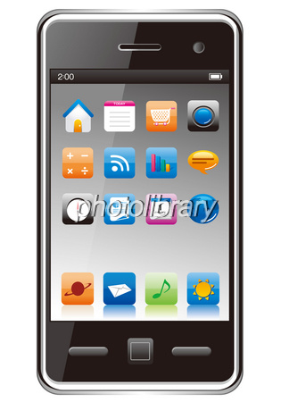
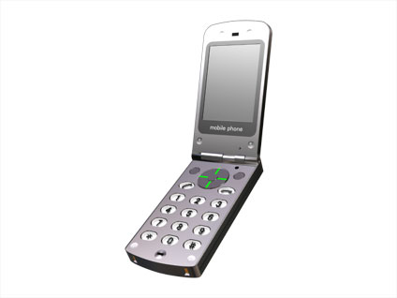
携帯電話・スマートフｫンの普及

Slide 11
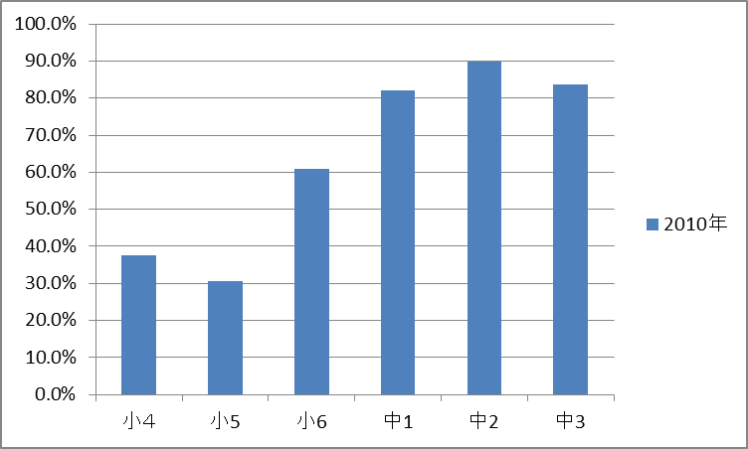
携帯所有率の拡大
2002年の携帯・PHSの所有率
2010年の携帯・PHSの所持数
出典：教育情報サイト『携帯所有率』
出典：社会実情データ図録『携帯電話の普及率』

Slide 12
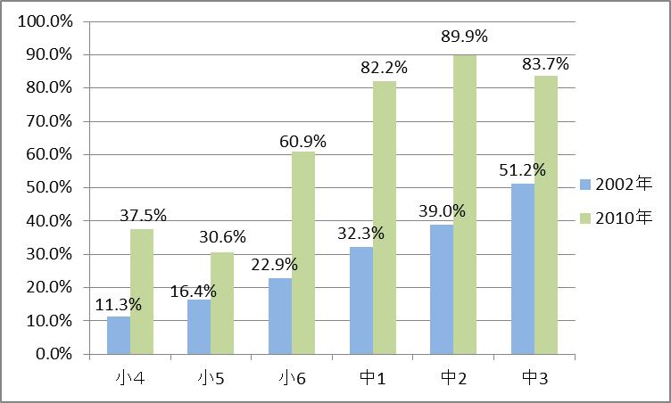
携帯を持つ年齢層
出典：教育情報サイト『携帯所有率』
出典：社会実情データ図録『携帯電話の普及率』

Slide 13
フィルタリング・サービス
不法サイト(違法と思われる薬物、不適切な薬物利用)
主張サイト（軍事・テロ・、武器・兵器・中傷、自殺・家出）
アダルト（性行為、ヌード画像、性風俗、）
出会い（出会い・異性紹介、結婚紹介）
成人嗜好（娯楽誌、喫煙、飲酒、フェチ画像、文章による性的表現、）
コミュニケーション (ウェブチャット、掲示板、IT掲示板、SNSサイト)
などの危険サイト・有害サイトへのアクセス制限するもの。
認知度は？

Slide 14

フィルタリング・サービス認知度
あまり知られていない！

Slide 15
フィルタリング・サービス使用率
使用率・認知度ともに低い
出典：教育情報サイト『携帯所有率』

Slide 16
ジュニア層もSNSやソーシャルゲームを
利用することが出来る
市場拡大の要因のひとつであるといえる

Slide 17
１ヶ月の平均総収入（２０１２年の第１四半期）
出典：各会社ホームページ 『売上内訳』

Slide 18
ソーシャルゲーム２強

Slide 19


グリーとＤｅＮａの会社概要
ＤｅＮａについて
モバイル向け、ポータルサイトの企画・運営を行う大手企業の１つ。
横浜ＤｅＮａベイスターズ
グリーについて
日本の大手インターネット企業の1つ。
創業者の田中良和の個人的な趣味によって作られた。

Slide 20
グリーとＤｅＮａの決算報告
DeNa | 売上高 |  | 営業利益
 | 百万円 | 前年比 | 百万円 | 前年比
2011年3月期 | 112,728 | 134,30% | 56,096 | 163,80%
2010年３月期 | 48,105 | 27,90% | 21,265 | 34,20%
グリー | 売上高 |  | 営業利益
 | 百万円 | 前年比 | 百万円 | 前年比
2011年6月期 | 12,410 | 81,5% | 6,221 | 57,9%
2010年6月期 | 6,837 | 245,2% | 3,939 | 182,0%
出典：DeNa決算報告書
出典：グリー決算報告書

Slide 21
なぜこの2社は、
他社を差し置いてダントツなのか？

Slide 22
２００４年からＳＮＳを展開していた
２００７年からソーシャルゲームを導入する
２００７年８月の時点で利用者２００万人
ゲームユーザーの確保は出来ていた
ＳＮＳ利用者は続々と増えるー２００９年４月1000万人
９月1500万人
２００６年 ＳＮＳ「モバゲータウン」サービス開始
２００８年 利用者１０００万人
２００９年 本格的にソーシャルゲーム市場参入
２０１０年１０月 Ｙａｈｏｏ！モバゲーを展開
（同年１１月にはＹａｈｏｏのみで利用者１００万人－2011年３００万人）

Slide 23
共通するもの
もともとＳＮＳサイトであった
多大なユーザー数が確保できている。

Slide 24

「ユーザー数が多いほど価値が高い」
ＳＮＳにおいて・・・
つながれること相手が多いことが重要
ソーシャルゲームも同様
人が多いほうが盛り上がる

Slide 25
先行した は、
ユーザー数を獲得できている。
ユーザー数が多い＞少ない
先行企業＞後発企業
（グリー・モバゲーなど） （アメーバ・モブキャストなど）
人々は先行サービスを選ぶ。
ソーシャル業界では自然と成り立つ

Slide 26
ネットワーク外部性が働いている
サービスの利用者が増加すると、
その財・サービスの利便性や効用が増加すること

Slide 27
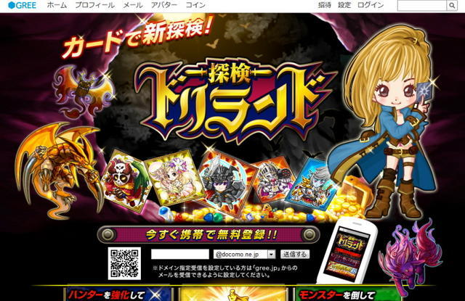

Slide 28
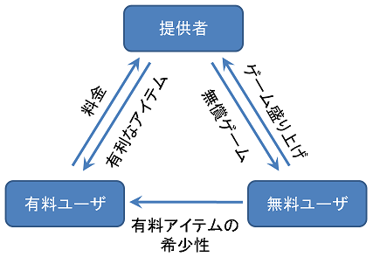
無料ユーザーの役割
出典: Venture Now

Slide 29
課金する人・課金しない人
①ゲームに費やす時間がないけど他のプレイヤーに負けたくない人
②オモチャやカードを大人買いしてしまうタイプの人
③誰よりも強くなって№１になりたい人
④欲しい物を買い集めることによってストレス解消する人
①無料じゃないとやる気ない人
②お金を払って現実に存在しない物を購入するのがバカバカしい人
③ゲームに使える程のお金に余裕がない人
④そもそもソーシャルゲームに興味があまりない人

Slide 31
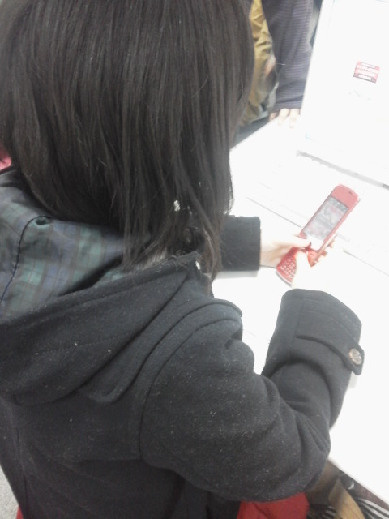
規制の発端・原因
①金の価値を知らない子供 がゲームに金を使う
②親の元に携帯料金の知らせが届く
すると・・・

Slide 32
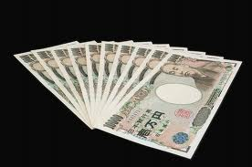
この金額はなんだ！？

Slide 33
月間利用限度額
グリー
１５歳以下 月間５０００円（税込）
１６歳～１９歳以下 月間１００００円（税込）
モバゲー
１５歳以下 月間５０００円（税込）
１８歳未満 月間１００００（税込）

Slide 34
ソーシャルゲームのコスト
出典: Venture Now

Slide 35
一人加入するごとに ９円かかるとする
→会員数
コスト
＝ （固定費用） ＋ （変動費用）
＝（広告宣伝費・開発費） ＋ （サーバー費・サポート費）

Slide 36
ユーザー１人当たりのコスト
ユーザー数が大きいほど、コストが小さくなっていく
規模の経済性

Slide 37
ゲームの宣伝戦略
売るため・知ってもらうためには・・・
昔は→わかりやすく伝えること
商品の説明ばかり・・・
自分にもできる！！
と感じさせる。
今→楽しくやっているよという印象付け。
実際にやっているところを見せる。
楽しそう！！私もやってみたい！ 買いたい！

Slide 38
ネットワーク外部性
＋
規模の経済性

Slide 39

現代経済を見ていく上で、
欠かせない、重要なキーワード

Slide 40
参考ＵＲＬ
『国内ソーシャルアプリの市場動向徹底まとめhttp://media.looops.net/sociama/2012/08/03/socialapp-3/
『ガジェットニュース ソーシャルゲームを含むオンラインゲーム市場規模は4200億円に』
http://gadget.itmedia.co.jp/gg/articles/1207/23/news106.html
『月間利用限度額について』
http://www.spikeartstudios.com/news/gree-kakin-seigen/
『無料の携帯ソーシャルゲームが成り立つ訳』
http://tanaka.sakura.ad.jp/archives/001073.html

